Slide 1



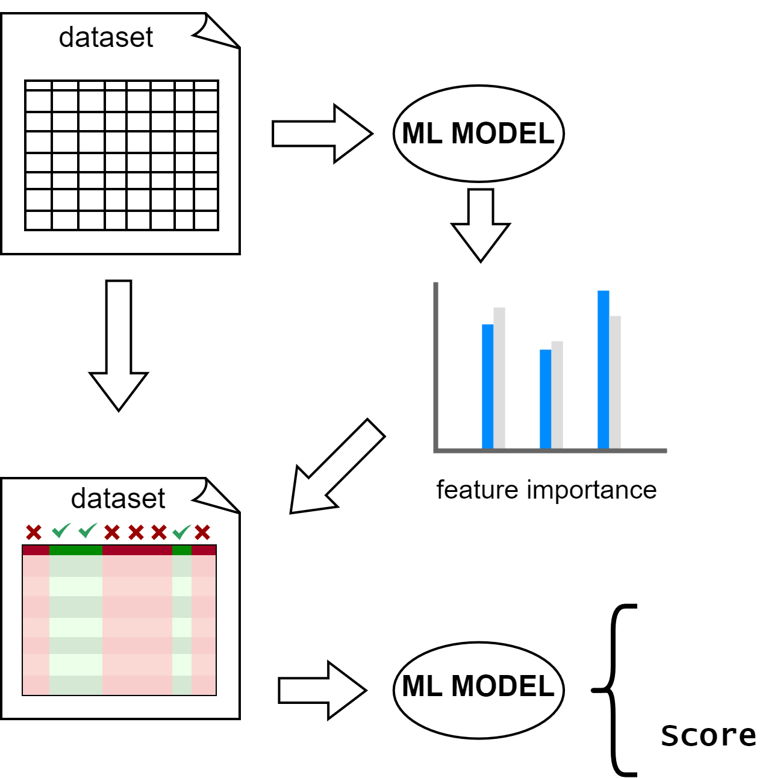

Corso di laurea in Ingegneria Informatica
Laureato: Dott. Luca Landi
Prova finale
Riconoscimento spiegabile di emozioni mediante analisi di dati fisiologici con ensemble di alberi decisionali
Relatori: Ing. Antonio Luca Alfeo, Prof. Mario G.C.A Cimino
Il lavoro ha riguardato lo studio del tempo di computazione e delle performance dei modelli di Machine Learning basati sull’ensemble di alberi decisionali, ovvero il Random Forest e il Gradient Boosting, andando a selezionare i segnali fisiologici più importanti.
La selezione si è basata utilizzando le feature importance, un meccanismo di Intelligenza Artificiale Spiegabile, che quantifica quanto i valori dei segnali fisiologici siano rilevanti per gli algoritmi di apprendimento automatico.
Lo studio ha dimostrato che utilizzando una piccola quantità di dati, ma appartenenti ai segnali più importanti, si abbia delle performance elevate per un tempo di computazione decisamente più contenuto.
Notes:
Sportello Front-Office
Il servizio è reso da studenti part time. Vengono fornite informazioni sull'offerta didattica, sulle immatricolazioni e iscrizioni rinviando agli esperti di settore. Fornisce inoltre informazioni sui servizi di orientamento, sui servizi per studenti stranieri, sui tirocini, sul dopo laurea ed altre informazioni utili.

